Slide 1

CPU流水线结构建模、形式验证及
代码生成与实现
导师：韩 军 教授
学生：郭帅彬
学号：SY1406302

Slide 2
CPU流水线结构建模、形式验证及代码生成与实现
课题背景和意义
国内外研究现状
研究目标与内容
系统设计与实验
课题总结与展望

Slide 3
课题背景和意义
1989
486处理器
五级流水线
1995
奔腾Pro
乱序执行部件
猜测执行
超标量流水线
2006
酷睿微架构
降低时钟频率，每级流水线做更多工作
乱序执行部件扩展
2013
Haswell架构
14级流水级的乱序执行部件
应用越来越广泛、设计验证复杂度越来越高
1993
奔腾处理器
增加一条超标量流水线
2002
奔腾4处理器
超线程
2008
酷睿i3/i5/i7
重新引入超线程
Notes:
提高系统的并行性、吞吐量和资源利用率

Slide 4
课题背景和意义
传统的硬件验证方法——模拟仿真和测试
功能验证的复杂度随着系统规模的增大呈指数级增长
Chameleon处理器和IBM PowerPC处理器的功能验证占整个设计验证流程资源（包括人力、时间等）的一半左右[2,3]
无法保证系统设计是否完全正确
龙芯2号验证使用的CRPG测试程序运行8周可以使行代码覆盖率达到近70%

Slide 5




课题背景和意义
在医疗、国防、航空、航天等安全关键领域，软硬件设计错误将造成更大的危害。
如何保证CPU流水线设计的正确性？

Slide 6
CPU流水线结构建模、形式验证及代码生成与实现
课题背景和意义
国内外研究现状
研究目标与内容
系统设计与实验
课题总结与展望

Slide 7
国内外研究现状 —— 流水线冲突解决方案总结
1. 资源冲突
两个流水段的指令需要同一个资源时发生争用
复制资源、提高资源吞吐能力、停顿
2. 数据冲突
写后写/ 读后写：保证程序序、寄存器重命名
写后读：停顿、旁路、消除相关性（软件层面）
3. 控制冲突
取到的指令是控制指令（条件分支指令/无条件分支指令/调用指令/返回指令）
停顿、分支预测、分支延迟槽、细粒度多线程、推断执行、多路径执行等
Notes:
资源冲突：指令寄存器IR、运算器ALU

Slide 8
国内外研究现状 —— 形式验证方法
形式验证方法已受到越来越多的关注
根据我国信息安全产品分级评估标准GB/T 18336—2001和国际标准ISO/IEC 15408:1999，信息安全产品最高评估保证级EAL7要求其满足“形式化验证的设计和测试”
龙芯2号采用了等价性检验和模型检测两种方法进行部分验证[6,7]
IBM使用其形式化和半形式化验证工具集SixthSense和RuleBase对IBM POWER7和IBM POWER8等进行了部分验证[4,5]
Rockwell Collins公司使用ACL2系统在寄存器传输级上对AAMP7G处理器进行了寄存器传输级形式验证[8]
Notes:
Spec#系统是微软公司的一个尝试，以一种更具成本效益的方式去研发和维护高质量的软件。
形式验证方法是指通过数学方法证明被验证系统满足系统规范的验证方法。它隐含考虑了所有输入向量和输入向量序列，相较于仿真验证，能够完全证明被验证系统的正确性。

Slide 9
国内外研究现状 —— 形式验证方法
1. 定理证明
利用一组公理和推理规则去构造系统公式蕴含性质公式的证明
交互式定理证明工具 Isabelle、ACL2
2. 模型检测
判定系统模型是否满足待验性质的时序逻辑公式或者模态逻辑公式
用于部分部件或流水线控制逻辑验证
存在状态空间组合爆炸的问题
3. 等价性检验
用于检查不同层级的设计之间的一致性，或者待检验设计与参考设计之间的等价性
不适用于进行功能性验证
Notes:
Spec#系统是微软公司的一个尝试，以一种更具成本效益的方式去研发和维护高质量的软件。
形式验证方法是指通过数学方法证明被验证系统满足系统规范的验证方法。它隐含考虑了所有输入向量和输入向量序列，相较于仿真验证，能够完全证明被验证系统的正确性。

Slide 10
CPU流水线结构建模、形式验证及代码生成与实现
课题背景和意义
国内外研究现状
研究目标与内容
系统设计与实验
课题总结与展望

Slide 11
研究目标
A级软件
基于CPU非流水线结构模型和形式验证技术及流水线冲突分析，提出CPU流水线结构模型、CPU流水线结构的形式验证方法和代码生成技术。设计验证MIPS指令集CPU流水线通路，设计实现旁路转发单元，完成顶层模块、控制单元Verilog代码自动生成。
操作系统
编译
CPU
Notes:
CPU层面主要研究CPU的形式建模与验证技术，在其设计-验证-代码生成的开发流程中，本课题主要完成流水线结构的建模、形式验证和代码生成。

Slide 12
研究内容
Notes:
国际公认的机载软件认证标准，在DO178-B的基础上加入对形式化方法的要求

Slide 13
研究内容
提出CPU流水线结构模型
设计实现旁路转发单元FU
设计MIPS指令集流水线通路
提出CPU流水线结构形式验证方法
建立公理系统
公式提取方法
定理证明方法
提出CPU流水线代码生成方法
顶层模块代码生成方法
控制单元代码生成方法

Slide 14
1. CPU流水线结构模型
将CPU流水线结构表达为集合<S, F, R, C>，其中：
S：数字逻辑部件
添加流水线寄存器
控制单元扩展为多个流水段控制单元
添加旁路转发单元 FU
F：数字逻辑部件功能及控制信号逻辑公式
控制信号逻辑公式不再需要考虑时钟周期
R：数据通路
对应S的扩展，添加相关通路子句<Stage, Source, Target, Condition>
C：时钟周期
流水段级数为5级，即取指IF、译码ID、执行EX、访存MEM和回写WB
解决资源冲突
解决数据冲突、控制冲突
Notes:
数字逻辑部件S是指完成某具体功能的电路部件
数字逻辑部件功能及控制信号逻辑公式F指S中每个部件的功能逻辑表达式和控制信号逻辑公式，后者包括多路选择器控制信号和寄存器控制信号。
数据通路R是执行指令所需的操作子句的序列，指令通路是在已经确定当前执行指令的前提下操作子句组成的集合，子句形式化地定义为三元组<Stage, Source, Target>

Slide 15
1. CPU流水线结构模型——旁路转发单元FU
旁路转发单元的主要功能是流水线冲突检测和处理。
数据冲突
控制冲突
and r1, r2, r3
and r3, r1, r2
1 | 2 | 3 | 4 | 5 | 6
IF | ID | EX | MEM | WB
 | IF | ID | EX | MEM | WB
lb r1, r2, offset
and r3, r1, r2
1 | 2 | 3 | 4 | 5 | 6
IF | ID | EX | MEM | WB
 | IF | ID | - | - | EX
beq r1, r2, offset
and r3, r1, r2
1 | 2 | 3 | 4 | 5 | 6
IF | ID | EX | MEM | WB
 | IF | - | - | - | ID
Notes:
对于数据冲突，比较译码流水段指令待读取通用寄存器的编号和后续流水段指令待写入通用寄存器的编号，从而选择正确的数据并输出或暂停流水
对于控制冲突，即译码流水段或之后任一流水段指令寄存器中有分支跳转指令、陷阱指令等控制指令，暂停流水。

Slide 16
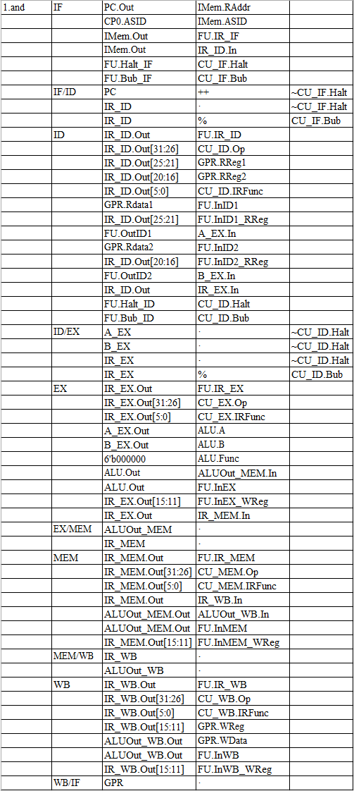
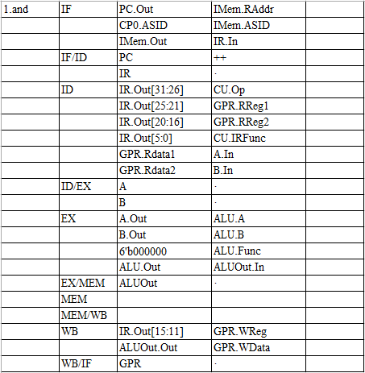
1. CPU流水线结构模型 ——流水线通路生成方法
添加流水线寄存器
扩展控制单元
添加旁路转发单元

Slide 17
2.CPU流水线结构形式验证方法
公理系统
符号定义
公式定义
推理规则集
公理集
定理集
定理证明方法
公式提取方法
自动推导方法
Notes:
指令级验证：对每条指令，验证其指令通路满足其指称语义

Slide 18
2.CPU流水线结构形式验证方法——公理系统
符号定义
公式定义
推理规则集
公理集
定理集
分离规则
p，p → q，∴ q
逻辑联结词，如 ¬、→
客体
寄存器元件，如 IR、DMem
数据端口，如 Mux1.3、PC.In、ALU.Out
控制端口，如 CtrlIR、CtrlPCInc、CtrlMux1.3
常量，如 4，2’b00，alu_add
变量，如 addr，rA，imm
运算符和函数，如 ~，+，OverFlow()，AddrSel()
名称 | 定理
通路 | P1=data, P1=>P2 ├ P2=data
多路选择器 | Muxn.k=data, CtrlMuxn.0=0, ..., CtrlMuxn.k=1, ..., CtrlMuxn.m=0 ├ Muxn.Out=data
寄存器输出 | [R]=data ├ R.Out=data
寄存器保持 | [R]=data, CtrlR=0 ├ [R]=data
寄存器写入 | R.In=data, CtrlR=1 ├ [R]=data
通用寄存器读取 | GPR[addr]=data, GPR.RReg1=addr ├ GPR.RData1=data
通用寄存器写入 | GPR.WReg=addr, GPR.WData=data, CtrlGPR=1├ GPR[addr]=data
算数逻辑运算单元加法运算 | ALU.A=a, ALU.B=b, ALU.Func=alu_add ├ ALU.Out=a+b, ALU.CA=Carry(a+b), ALU.OV=OverFlow(a+b), ALU.CMP={(a+b)<0, (a+b)>0, (a+b)=0}
类型 | 公式
通路结构公式 | DataPort1=>DataPort2
寄存器内容公式 | [Reg]=data | [Reg]=data | Reg[addr]=data | Reg[addr]=data
端口数据公式 | DataPort=data
控制信号公式 | CtrlPort=1 |  | CtrlPort=0
名称 | 公理
通路公理 | P1=data ∧ P1=>P2 → P2=data
多路选择器公理 | Muxn.k=data ∧ CtrlMuxn.1=0 ∧ ... ∧ CtrlMuxn.k=1 ∧ ... ∧ CtrlMuxn.m=0 → Muxn.Out=data
寄存器公理 | [R]=data → R.Out=data
 | [R]=data ∧ CtrlR=0 → [R]=data
 | R.In=data ∧ CtrlR=1 → [R]=data
通用寄存器公理 | GPR[addr]=data ∧ GPR.RReg1=addr → GPR.RData1=data
 | GPR.WReg=addr ∧ GPR.WData=data ∧ CtrlGPR=1 → GPR[addr]=data
算数逻辑运算单元公理 | ALU.A=a ∧ ALU.B=b ∧ ALU.Func = alu_add → ALU.Out=a+b ∧ ALU.CA=Carry(a+b) ∧ ALU.OV=OverFlow(a+b) ∧ ALU.CMP={(a+b)<0, (a+b)>0, (a+b)=0}

Slide 19
2.CPU流水线结构形式验证方法——公式提取方法
①从指称语义中提取公式（MIPS and）
指令码 | {0,rS,rT,rD,0,36}
指称语义 | PC[Out] =PC[Out]+4
 | GPR[rD]=GPR[rS]+GPR[rT]
公式集 | 公式
PRE | F0= CP0[ASID]=pid
 | F1= PC[Out]=addr
 | F2= IMem[{pid,addr}]={0,rS,rT,rD,0,36}
 | F3= GPR[rA]=a
 | F4= GPR[rB]=b
POST | F129= PC[NIA]=addr+4
 | F130= GPR[rD]=FU(a)&FU(b)
验证问题转化为
前提集到目标结论的定理证明问题

Slide 20
公式提取方法
— ②从指令通路中提取公式（ MIPS and ）
公式集 | 公式
IF | F5= PC.Out=>IMem.RAddr | F16= CtrlEPCIn=0
 | F6= CP0.ASID=>IMem.ASID | F17= CtrlExCodeIn=0
 | F7= IMem.Out=>FU.IR_IF | F18= CtrlIR_ID=1
 | F8= IMem.Out=>IR_ID.In | F19= CtrlIR_EX=0
 | F9= FU.Halt_IF=>CU_IF.Halt | F20= CtrlA_EX=0
 | F10= FU.Bub_IF=>CU_IF.Bub | F21= CtrlB_EX=0
 | F11= CtrlPC=0 | F22= CtrlIR_EX=0
 | F12= CtrlPCInc=1 | F23= CtrlALUOut_MEM=0
 | F13= CtrlIMem=0 | F24= CtrlIR_MEM=0
 | F14= CtrlASIDIn=0 | F25= CtrlALUOut_MEM=0
 | F15= CtrlCP0=0 | F26= CtrlALUOut_WB=0
… | … | …
WB | … | …

Slide 21
2.CPU流水线结构形式验证方法——自动证明方法
① PRE阶段
将PRE公式集中的每个公式引用
③对于WB/部分：
将WB部分中的表示寄存器内容的步骤，复制到WB/部分中，作为整个证明序列的最终结论。
② 对于IF~WB部分：
将对应公式集中的公式当作前提加入到当前部分
每加入一个新步骤，检查是否满足应用任意定理的条件，若满足则将该定理产生的新步骤加入
依此不断迭代，直到不再有新步骤产生
④ 结论检查：
对后置条件公式集POST中的每条公式，判断是否包含于WB/的某个步骤中
若所有后置条件均在WB/中，则证明成功；否则证明失败。
部分 | 步骤 | 理由
PRE | S0= CP0[ASID]=pid | Premise(F0)
 | S1= PC[Out]=addr | Premise(F1)
 | S2= IMem[{pid,addr}]={0,rS,rT,rD,0,36} | Premise(F2)
 | S3= GPR[rA]=a | Premise(F3)
 | S4= GPR[rB]=b | Premise(F4)

Slide 22
2.CPU流水线结构形式验证方法——自动证明方法
自动推导算法
结论检查算法

Slide 23
3.CPU流水线代码生成方法
CPU代码转换方法
通路结构代码转换：
将<A.P1, Muxn.k, Muxn.Out, B.P2, Ctrl_Signal>转换成顶层框架中的连接关系代码
控制信号代码转换：
将<P1, Muxn.k, Muxn.Out, P2, CtrlSignal>转换成控制单元中的控制信号代码
Notes:
顶层框架：描述CPU各部件之间的连接关系。
控制单元：根据指令操作码和功能码产生各部件的控制信号。
数字逻辑部件：实现多路选择器、寄存器、算术逻辑单元等数字逻辑部件的功能。

Slide 24
CPU流水线结构建模、形式验证及代码生成与实现
课题背景和意义
国内外研究现状
研究目标与内容
系统设计与实验
课题总结与展望

Slide 25
通路自动验证工具
输入文件（.xlsx）
指令指称语义
指令通路
定理集
验证流程模块
输入流程
推导流程
输出流程
证明模型
CPU模型
输出文件（.txt）
公式集
证明序列
验证结果

Slide 26
MIPS的形式验证
MIPS验证
指令集：MIPS32指令集，共83条指令
指令验证：验证正确，每条指令平均用时27.68毫秒
指令 | 用时 | 指令 | 用时 | 指令 | 用时
add | 31 | mult | 36 | tgeu | 32
addu | 39 | multu | 36 | tlt | 30
sub | 42 | div | 37 | tltu | 26
subu | 40 | divu | 34 | teq | 30
and | 27 | madd | 41 | tne | 24
or | 39 | maddu | 34 | tgei | 41
xor | 24 | mul | 36 | tgeiu | 28
nor | 36 | msub | 41 | tlti | 33
slt | 28 | msubu | 34 | tltiu | 34
sltu | 29 | beq | 34 | teqi | 28
sw | 25 | addi | 34 | mtlo | 42
swr | 42 | addiu | 35 | movz | 32
sc | 41 | slti | 31 | movn | 41
mfhi | 31 | sltiu | 34 | movf | 39
mthi | 35 | andi | 28 | sllv | 37
mflo | 37 | xori | 26 | srlv | 39
… | … | … | … | … | …

Slide 27
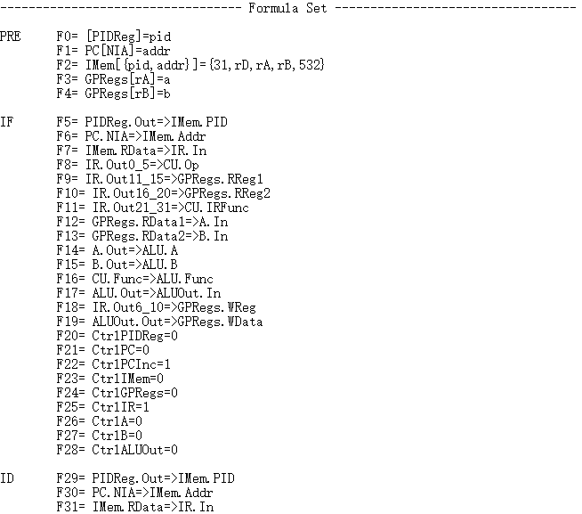
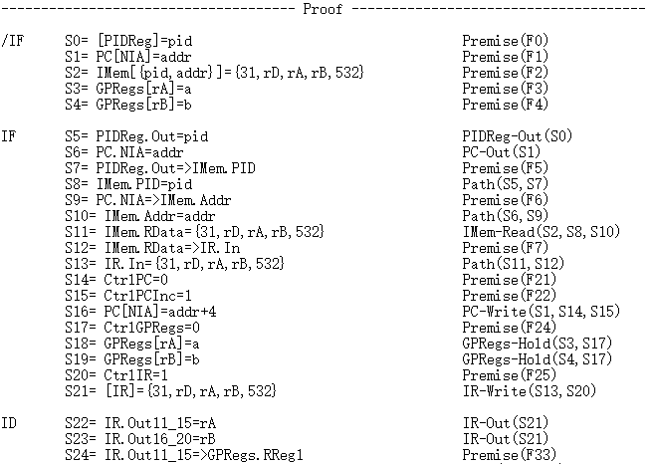
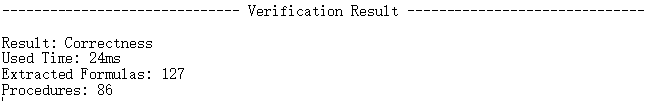
MIPS形式验证
MIPS and指令验证结果（部分）

Slide 28
代码自动生成工具
输入文件
CPU结构（CPU_Structure.xlsx）
转换模块
Mux转换：将Mux转换成Mux控制信号代码
Reg转换：将Reg转换成Reg控制信号代码
Unit转换：将通路结构转换成线网声明代码和部件实例化代码
输出文件
控制单元（CU.v）
顶层框架（CPU.v）

Slide 29
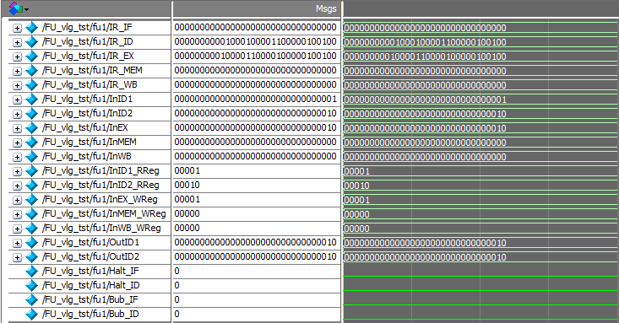
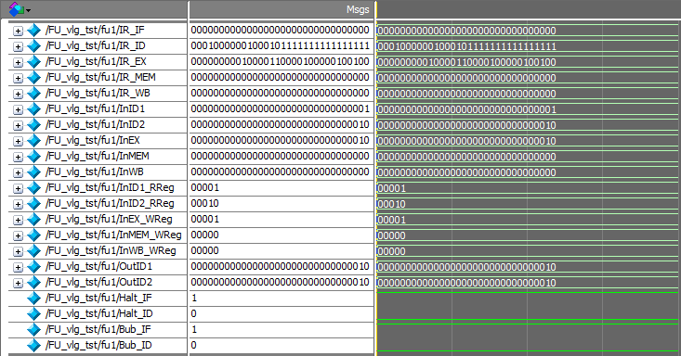
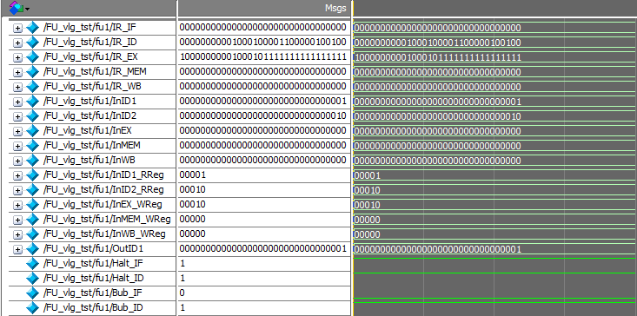
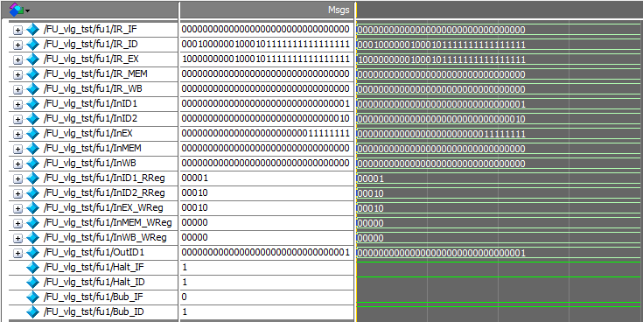
旁路转发单元仿真实验
数据冲突—旁路转发
数据冲突—暂停流水
控制冲突—暂停流水
控制冲突、数据冲突—暂停流水

Slide 30
CPU流水线结构建模、形式验证及代码生成与实现
课题背景和意义
国内外研究现状
研究目标与内容
系统设计与实验
课题总结与展望

Slide 31
课题总结与展望
总结
CPU流水线结构模型
提出了流水线通路生成方法，设计实现旁路转发单元
CPU流水线结构的形式验证方法
构建了CPU流水线结构公理系统，提出了公式提取方法、自动证明算法
提出CPU流水线代码生成方法
提出了顶层模块、控制单元代码生成方法
设计实现了通路自动验证工具和代码自动生成工具，完成了对MIPS CPU流水线的形式验证和代码生成
展望
内存管理单元（MMU）和缓存（Cache）在现代微处理器设计中应用广泛，论文研究的CPU流水线结构还未加入MMU和Cache，未来的建模、验证工作应该考虑这些更复杂的CPU结构。
目前对CPU流水线结构的验证为指令级的验证，证明过程中对数字逻辑部件的功能进行了抽象，即默认了数字逻辑部件设计的正确，未来验证工作应可以进一步具体到门级电路。

Slide 32
谢谢，请老师批评指导

